Slide 1

Coding 101
菁英狙擊手
反應力與英打速度的培訓場
楊尚霖工作室
出品

Slide 2

01
團隊介紹
02
創作理念
03
成果說明
04
程式說明

Slide 3
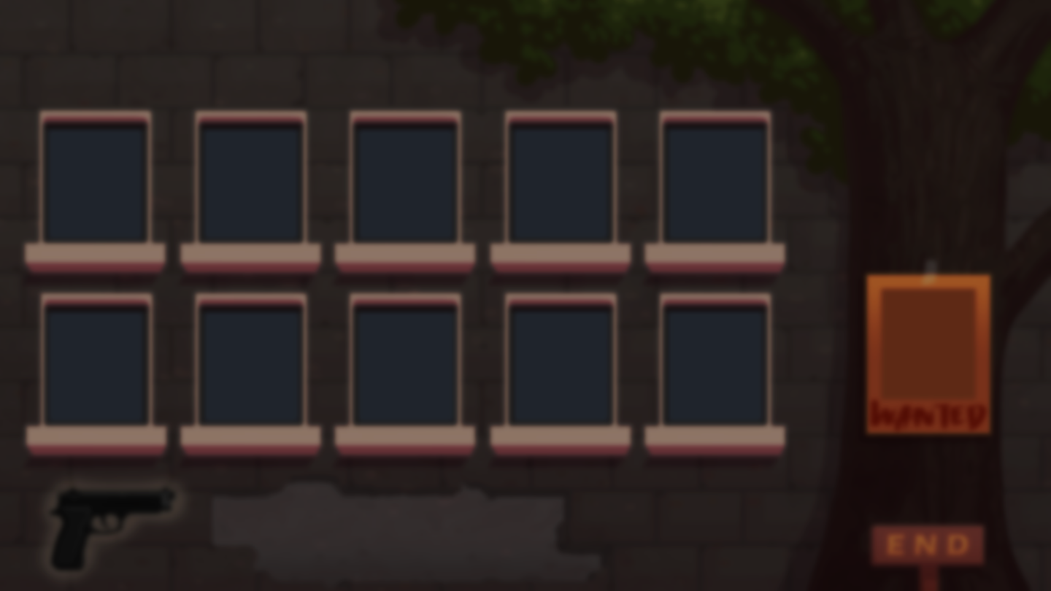





團隊介紹
陳冠融 01
經濟二，ＤＪ
咖啡研究社－教學
曾冠儒 02
經濟二，認真一哥
澳洲交換生，系羽
邱威辰 03
經濟二，系羽邱帥
凱恩斯岩燒牛排
呂宣誼 04
經濟二，喜歡音樂
正義的使者
黃 容 05
經濟二，瑜珈
資料分析&商業決策社

Slide 4

特別感謝
鄧
楊尚霖同學
鄧同學
提供音效協助
提供美術指導

Slide 5
創作理念
〈火線狙擊手 〉 是一個以第一人稱觀點視角為出發，訓練短期記憶力 、 比對能力 以及 英打速度能力 的遊戲。
我們是〈 楊尚霖工作室 〉，發現在近一世紀中，玩家們在玩手遊、電動遊戲的時間越來越長，和朋友、家人之間的交流反而彌稀；玩家大多使用中文打字做遊戲體驗，缺少訓練英打能力的機會。因此我們想設計一款可以替代掉部分單人狙擊遊戲，兼具趣味、英打訓練和腦力訓練的遊戲，同時，他也具有記錄歷史最高分的功能，能讓玩家彼此討論、競爭。
英打速度
反應力
記憶力

Slide 6
成果說明

Slide 7
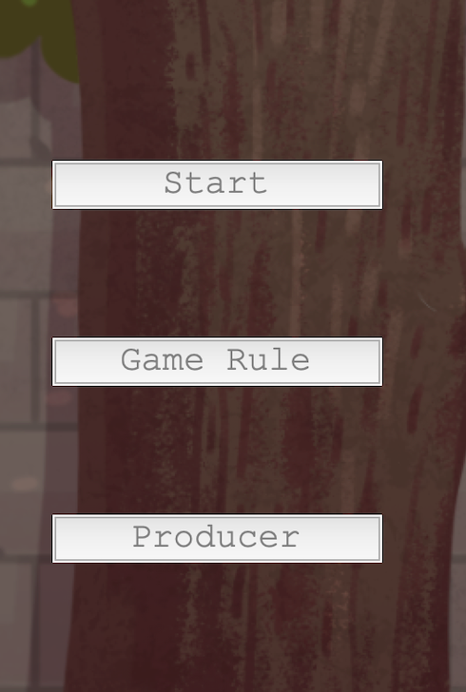
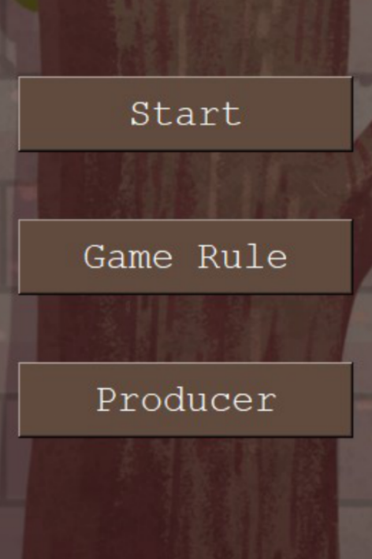
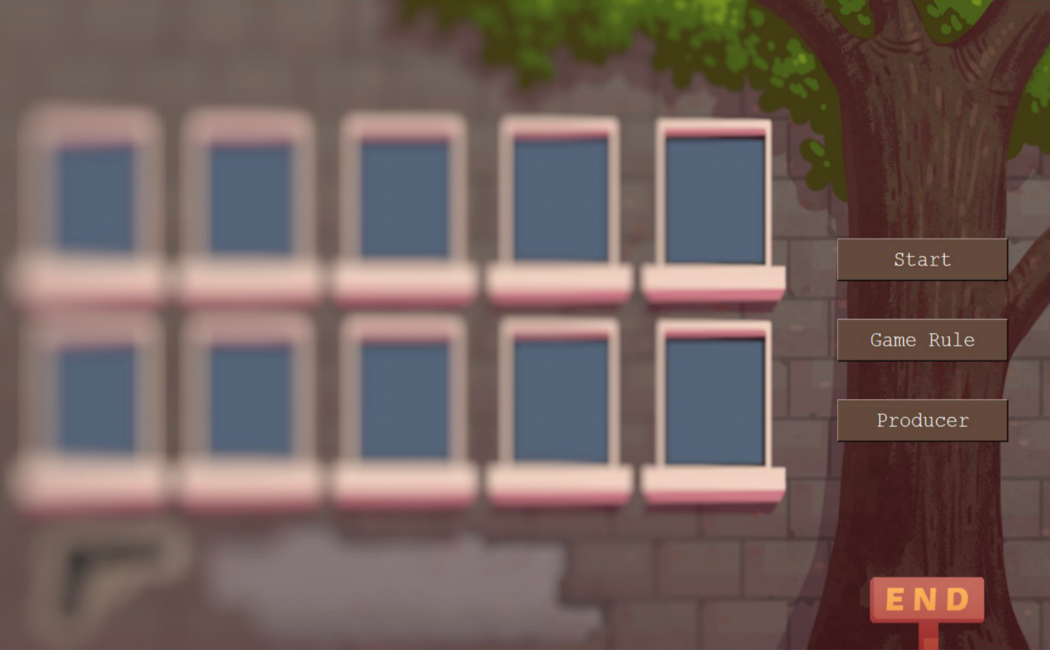
開始畫面
遊戲開始
遊戲規則
製作團隊

Slide 8
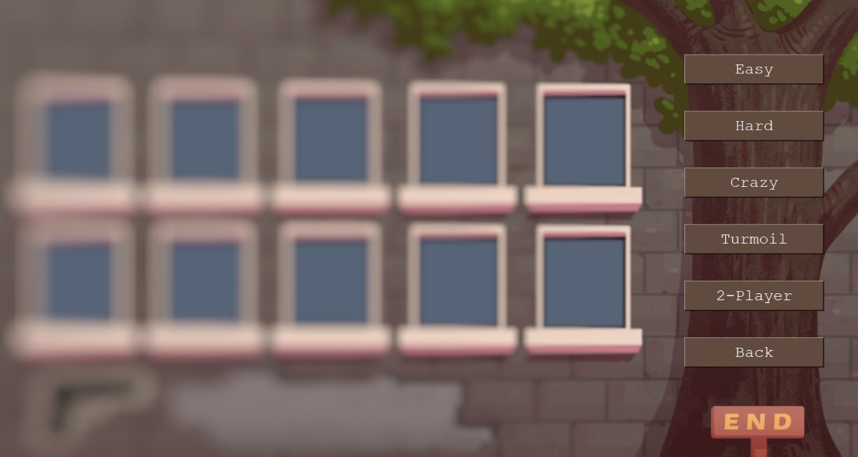
Game Mode
四民模式
六民模式
八民模式
三秒換位
雙人模式
回主畫面

Slide 9
遊戲畫面(hardmode)
計時器
遊戲資訊
市長頭像
恐怖份子頭像
懸賞單
輸入區
END回到Menu

Slide 10
程式架構說明
gamer
menu
destroy()
mission_complele
two_player

Slide 11
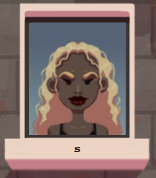
遊戲模式介紹
easy
hard
crazy

Slide 12
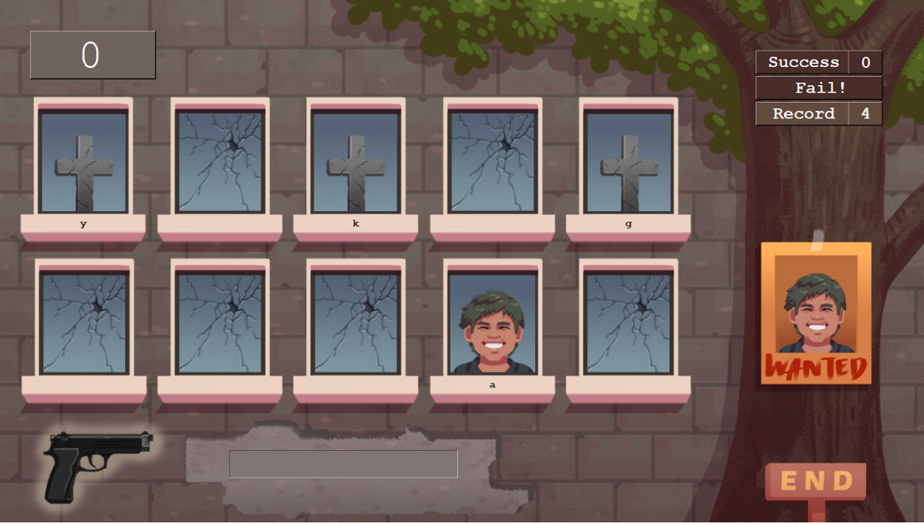

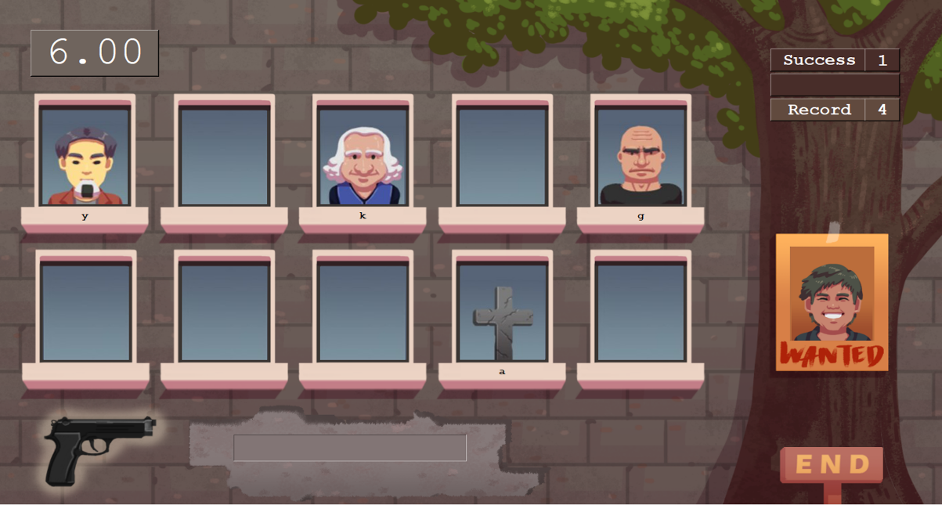
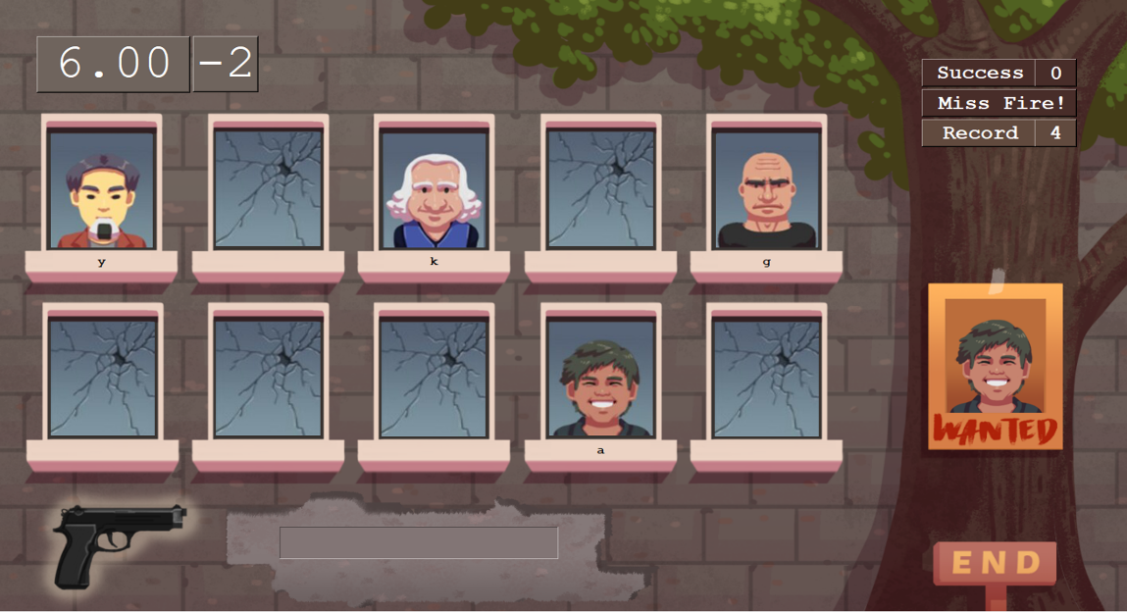


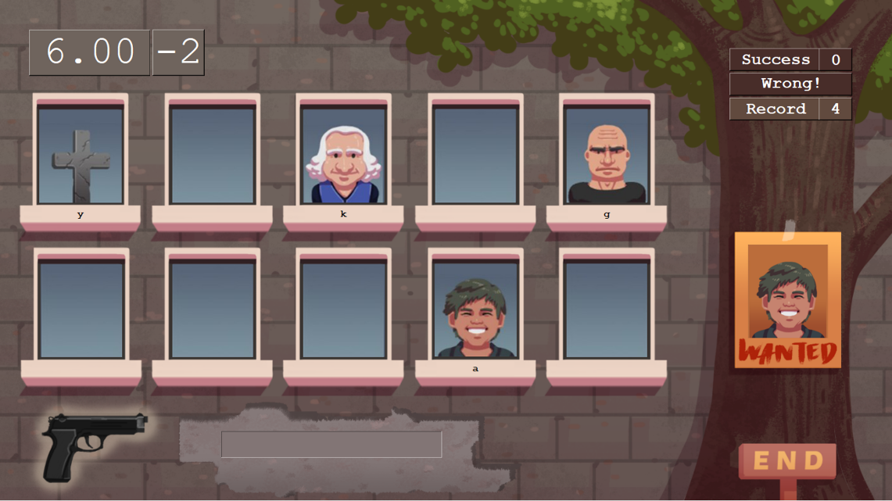




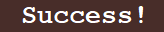




射擊畫面與結果
Success
打到恐怖份子
Empty
輸入錯誤字串/空字串
Wrong
射到平民
Fail
射到市長
•恐怖分子陣亡
•成功次數 + 1
•空窗破裂
代表射錯窗戶
•時間 - 2
•平民陣亡
•時間 - 2
•市長與所有平民陣亡，
空窗破裂
•恐怖分子存活勝利
•遊戲結束

Slide 13
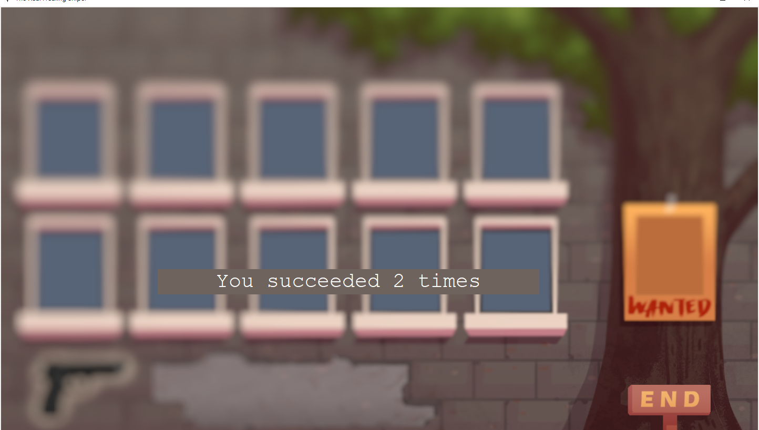
Success
Fail

Slide 14
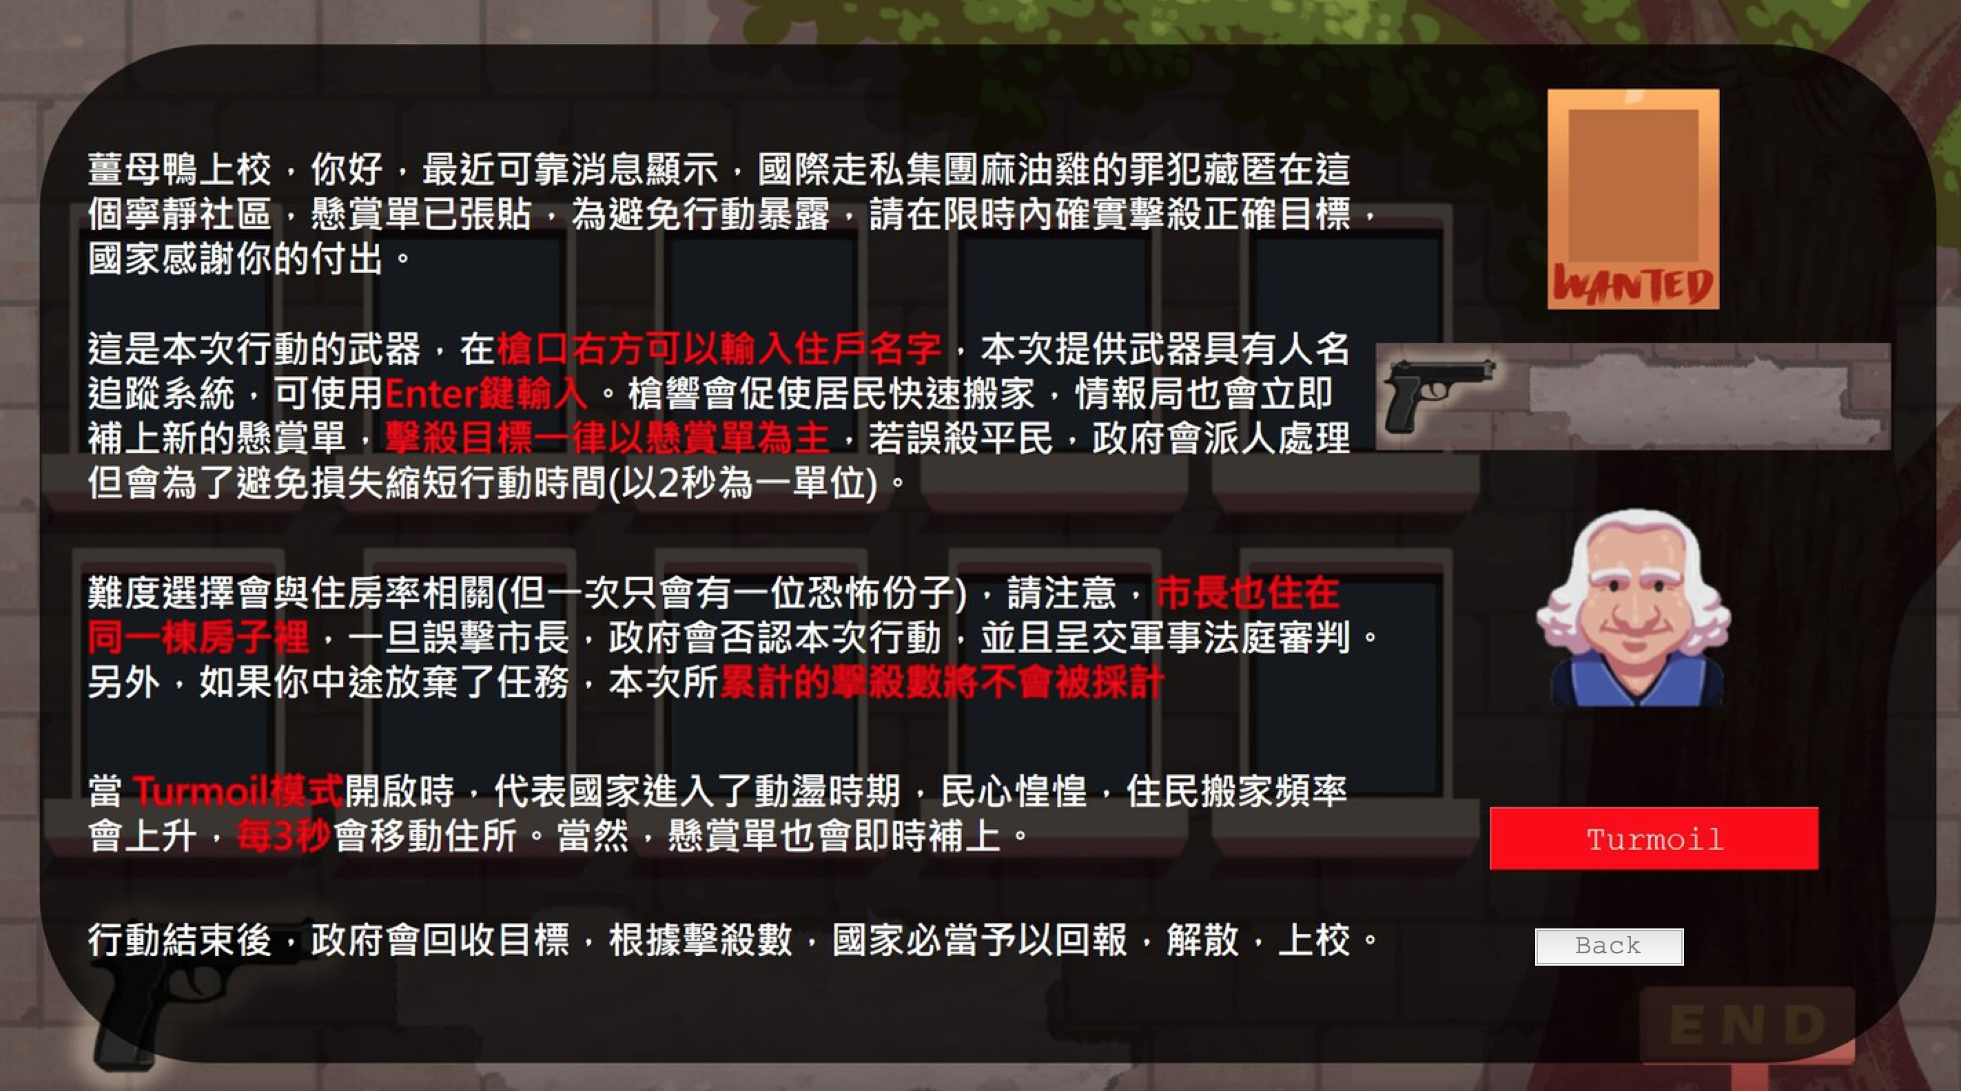
Game Rule

Slide 15
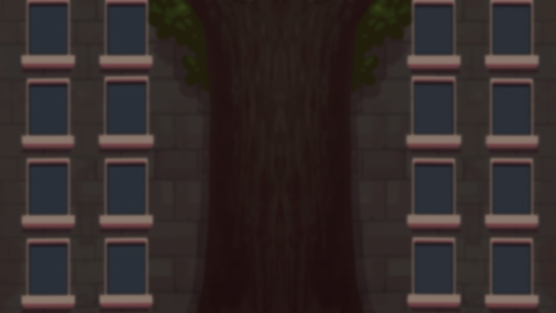
雙人模式

Slide 16
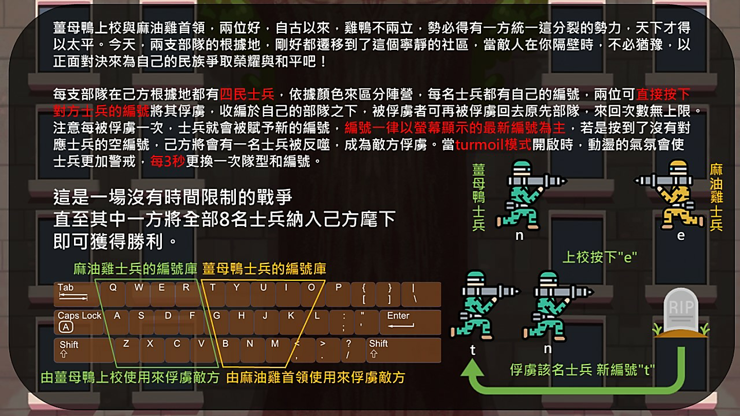
遊戲規則

Slide 17
遊戲畫面
輸入m( 綠色士兵)
綠色少一人，黃色多一人

Slide 18
初始條件
t1_code: 左方士兵會出現的名字
t2_code :右方士兵會出現的名字

Slide 19
Class : two_player
self.t1 : 存放左方士兵的圖片、姓名
self.t2 : 存放右方士兵的圖片、姓名

Slide 20
Class : two_player
設定角色的位置並隨機自
t1_code 、 t2_code 選擇名字

Slide 21
Class : two_player
輸入判定 (程式碼過長，不再此展示)
1.若輸入的字母為敵方其中一人的名字則敵軍陣亡，己方增加一人。
2.若輸入的字母不在當中則己方陣亡一人，敵方增加一人，作為懲罰。
Class : two_player_end
遊戲結束的條件為其中一方達到8 個人
依照哪一方勝利顯示不同結果。

Slide 22
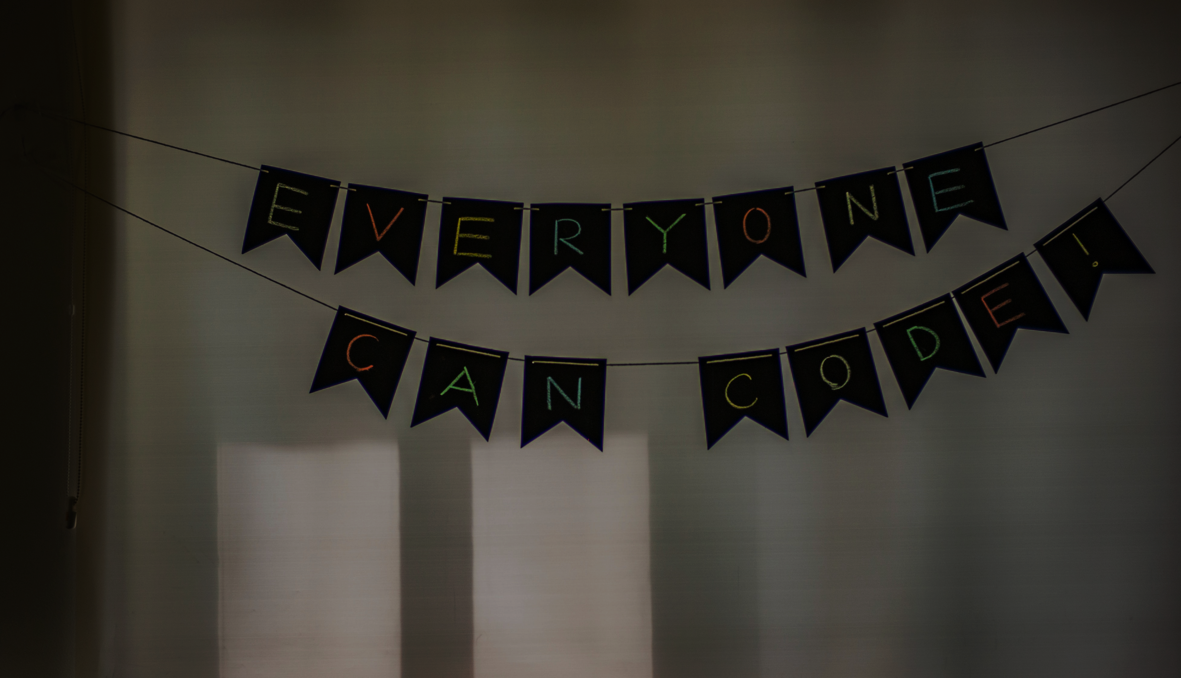
Coding 101
感謝聆聽
菁英狙擊手
楊尚霖工作室

